Slide 1
Língua Portuguesa
19 de setembro de 2022

Slide 2
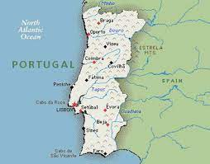
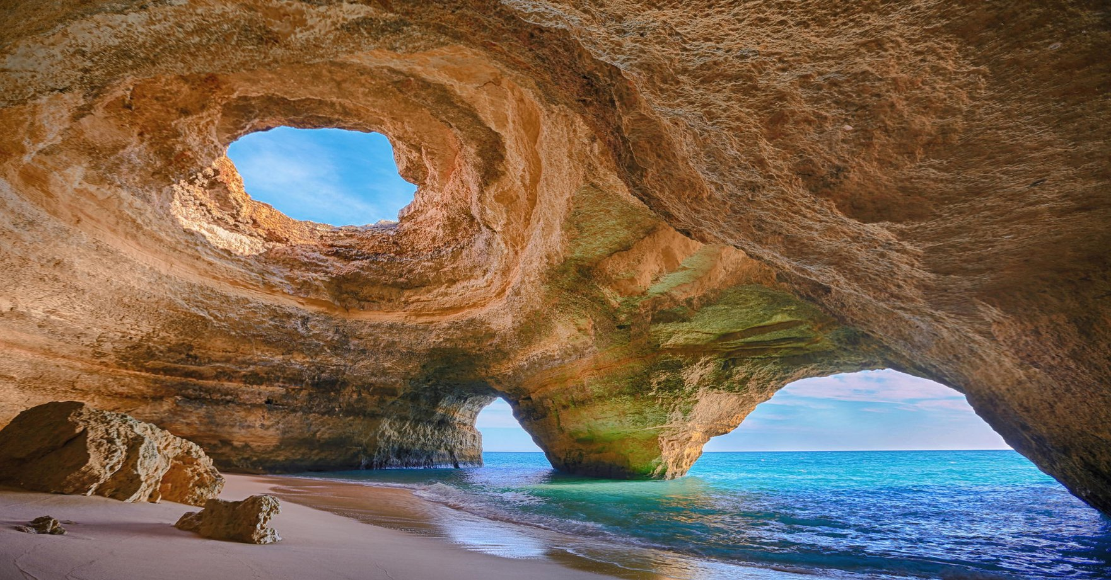
Dra. Gilda Machado
Instituto Camões em Praga

Slide 3
A língua portuguesa no mundo
Século XV – Descobrimentos marítimos
Expansão portuguesa no mundo
língua oficial – úřední řeč
língua materna – mateřská řeč
língua segunda – druhý jazyk (u bilingvních mluvčích)
pidgin ou pídgin dorozumívací řeč (směs dvou jazyků)
crioulos -kreolština

Slide 4
Historie – portugalština jako pidgin
Pidžin je souhrnný název pro dorozumívací jazyky, jejichž slovní zásoba i gramatika je založena na alespoň dvou (někdy ovšem i více) jazycích, vznikají především při kontaktu etnik obchodujících spolu nebo při kontaktu s kolonizátory. Takovéto jazyky mají tedy mj. charakter mezinárodního pomocného jazyka.
Pidžinizované jazyky mají zjednodušenou a rozvolněnou gramatiku, nemohou být nikdy mateřštinou, mohou se ovšem v mateřštinu vyvinout kreolizací.
- pidžin – slovo pochází z čínské výslovnosti anglického slova business.

Slide 5
Historie – portugalština jako základ kreolštiny
Kreolština označuje v jazykovědě jazyk, změněný v důsledku vlivu jiných jazyků.
Kreolizované jazyky vznikaly z pidgin především v místech mimo Evropu, kde se usazovali evropští osadníci a stýkali se s původním obyvatelstvem (ale nejen tam).
Vznikly tak kreolizované formy celé řady evropských jazyků, které jsou oproti původní podobě jen částečně pozměněny a zůstávají jim dobře srozumitelné. Stávají se mateřským jazykem domorodých obyvatel.

Slide 6
Současnost – portugalština jako mateřská a úřední řeč
País | População (est. 2016)
Angola – úřední řeč (mateřská řeč: bantuské jazyky) | 25 800 000
Brasil – mateřská i úřední | 205 823 665
Cabo Verde - úřední řeč (kreolština mateřská, není úřední) | 553 432
Guiné Equatorial – úřední řeč | 759 451
Guiné-Bissau – úřední řeč, nikoliv mateřská | 1 759 159
Macau – úřední (až do roku 2050) | 597 425
Moçambique – úřední řeč (mateřské jazyky jsou bantuské) | 25 930 150
Portugal | 10 833 816
São Tomé e Príncipe úřední řeč (kreolština mateřská, není úřední) | 197 541
Timor-Leste – úřední řeč, tétum mateřský a úřední | 1 261 072
Total | 273 515 711

Slide 7
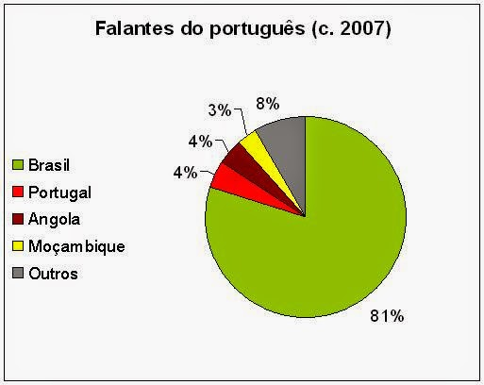
19% - importância económica para a UE (União Europeia) e China

Slide 8
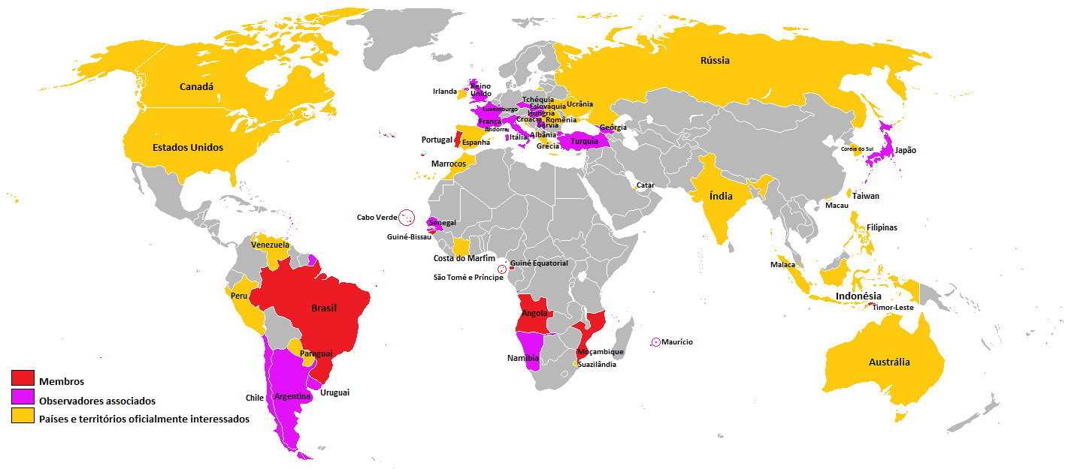
CPLP – Comunidade dos Países da Língua Portuguesa
GALIZA?
MACAU?

Slide 9
EXTENSÃO DA LÍNGUA PORTUGUESA
https://www.youtube.com/watch?v=fxdAAZy5tIQ
Europa:
Portugal
África:
Moçambique, Angola, Cabo Verde, Guiné Equatorial, Guiné-Bissau e São Tomé e Príncipe.
América:
o Brasil
ÁSIA
Macau (China), Timor-Leste

Slide 10
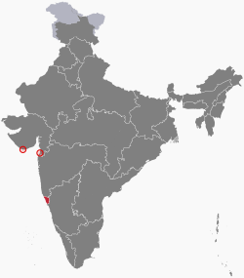
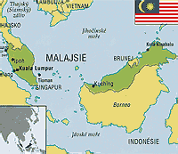

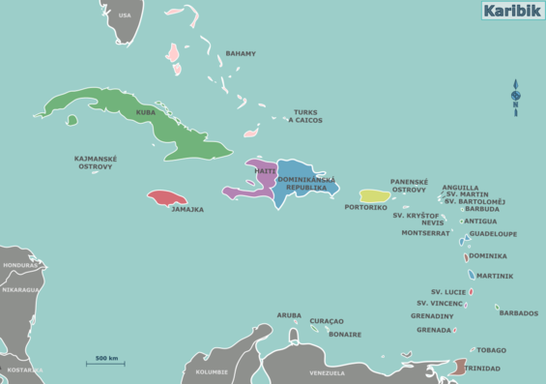
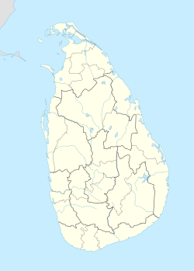
Creolo:
Damão e Diu Goa (Índia)
Malaca (Malásia)
enclaves na ilha das Flores (Indonésia)
Batticaloa no (Sri Lanka)
ilhas ABC (Aruba, Bonaire Curacao) no Caribe.
  PAPIAMENTO (pidgin de origem portuguesa)

Slide 11
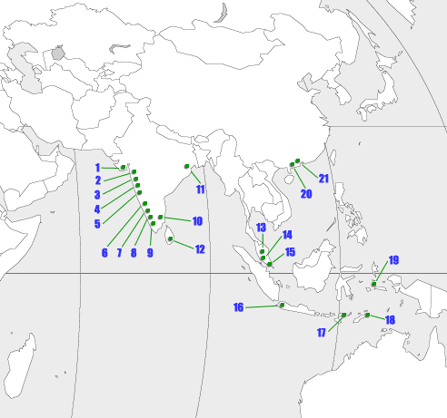
Línguas de origem portuguesa na Ásia

Slide 12
ÁSIA
Indo-portugueses
os crioulos da Índia (de Diu, Damão, Bombaim, Chaul, Korlai, Mangalor, Cananor, Tellicherry, Mahé, Cochim, Vaipim e Quilom e da Costa de Coromandel e de Bengala)
Os crioulos do Sri-Lanka, antigo Ceilão (Trincomalee e Batticaloa, Mannar e zona de Puttallam).
a Goa (na Índia), é discutível se aí se terá formado um crioulo de base portuguesa, a pressão muito forte do português.
Crioulo malaio-português
Malásia (Malaca, Kuala Lumpur e Singapura)
Indonésia (Java, Flores, Ternate, Ambom, Macassar e Timor) conhecidos sob a designação de Malaio-portugueses. Os crioulos
Crioulos Sino-portugueses são os de Macau e Hong-Kong.

Slide 13
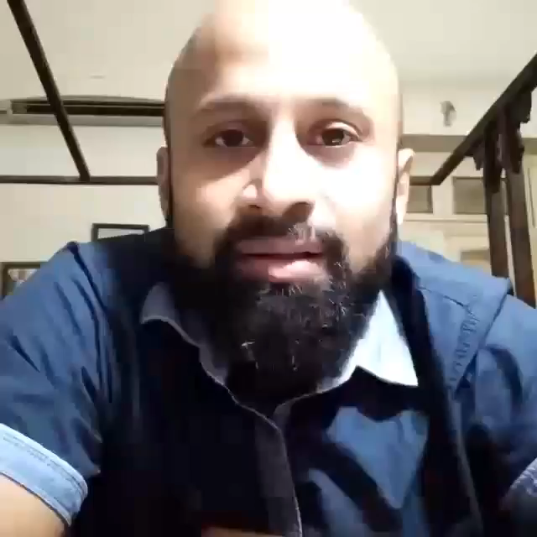
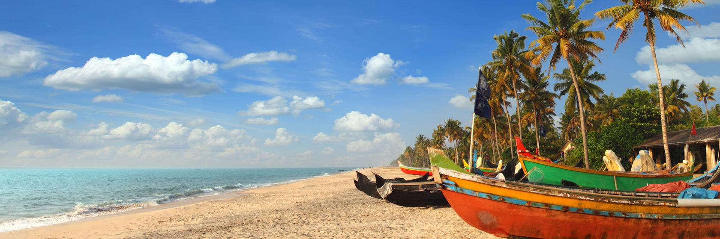
ÁSIA
Indo-portugueses
a Goa (na Índia), é discutível se aí se terá formado um crioulo de base portuguesa, a pressão muito forte do português.

Slide 14
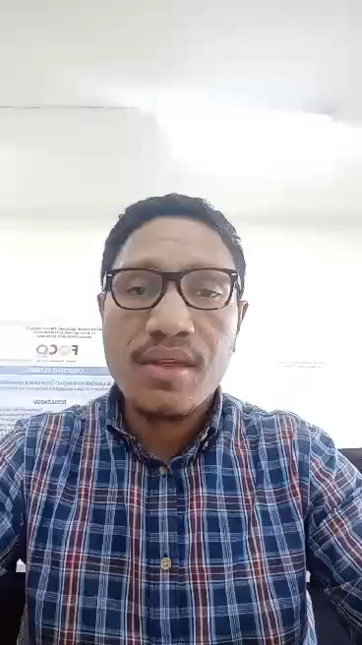
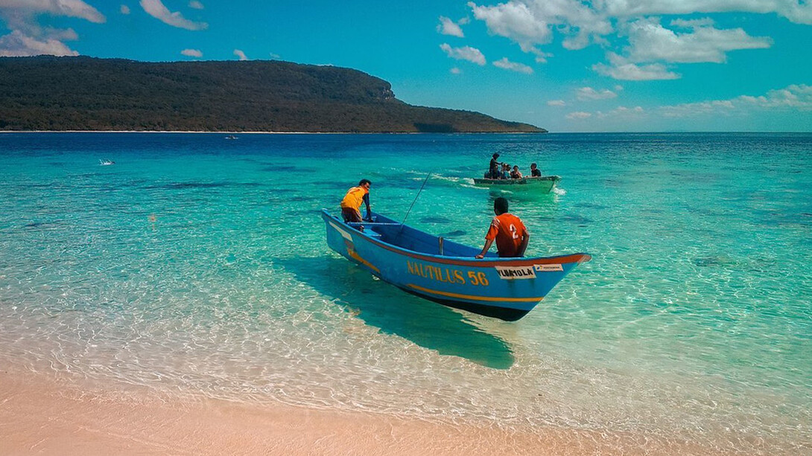
ÁSIA
Crioulo malaio-português
Indonésia (Java, Flores, Ternate, Ambom, Macassar e Timor) conhecidos sob a designação de Malaio-portugueses. Os crioulos

Slide 15
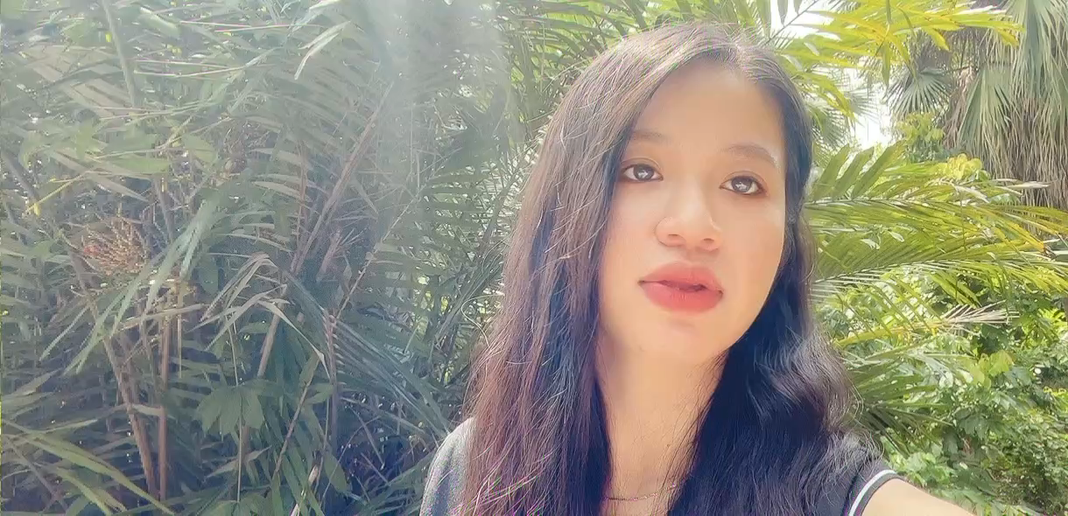
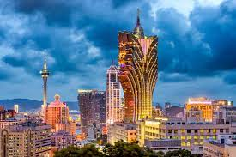
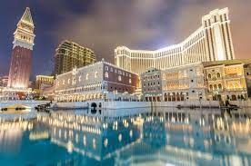
ÁSIA
Crioulo malaio-português
Crioulos Sino-portugueses são os de Macau e Hong-Kong.
https://romanistika.phil.muni.cz/aktuality/macao-most-mezi-zapadem-a-orientem-rozhovor
Macao: Bývalá portugalská kolonie je dnes Las Vegas orientu | 100+1 zahraniční zajímavost (stoplusjednicka.cz)

Slide 16
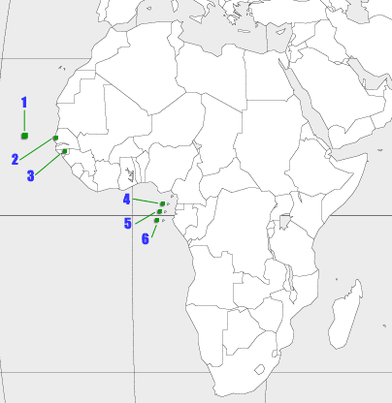
LÍNGUAS DE ORIGEM PORTUGUESA em ÁFRICA

Slide 17
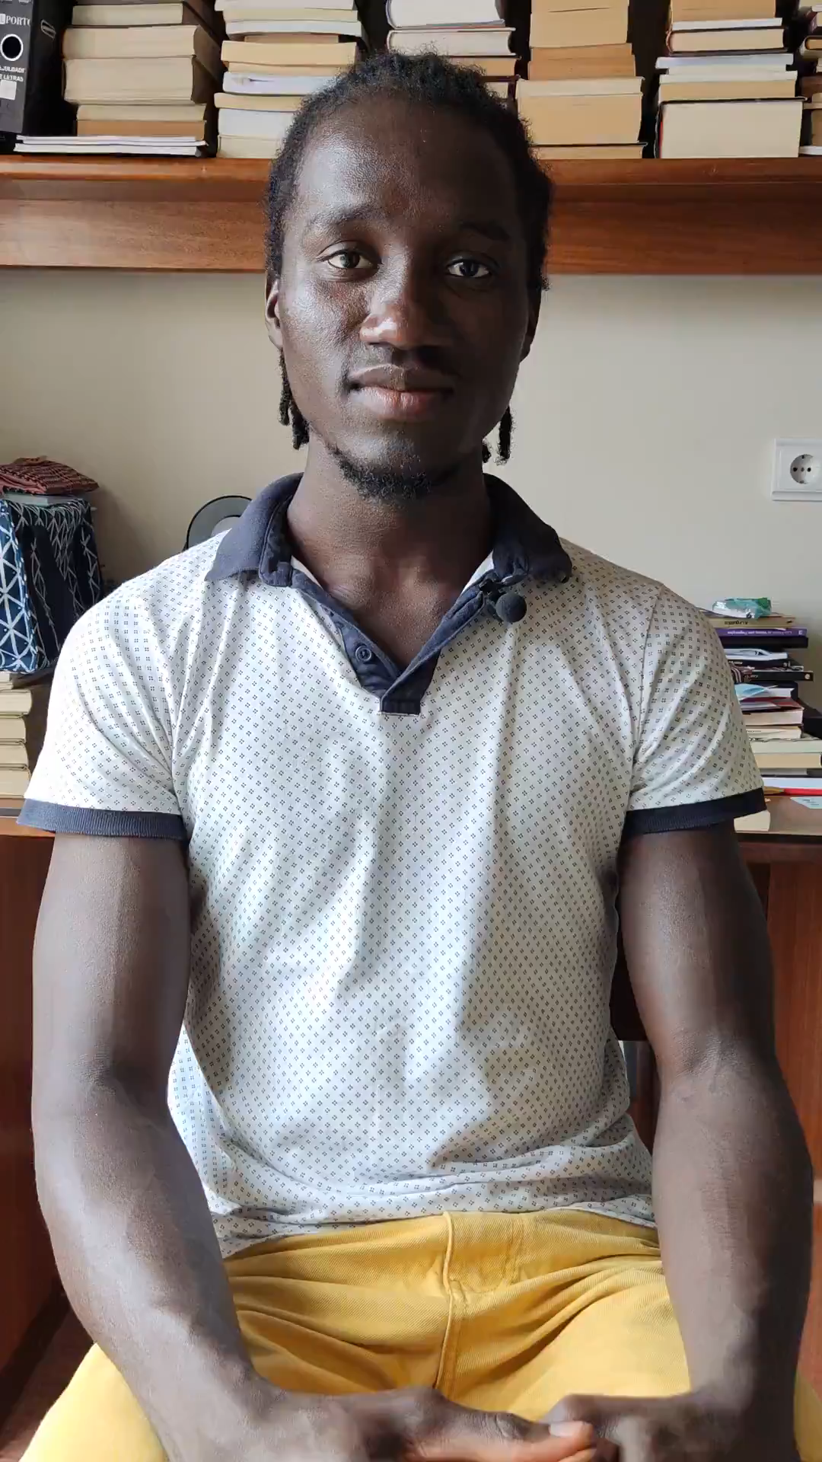
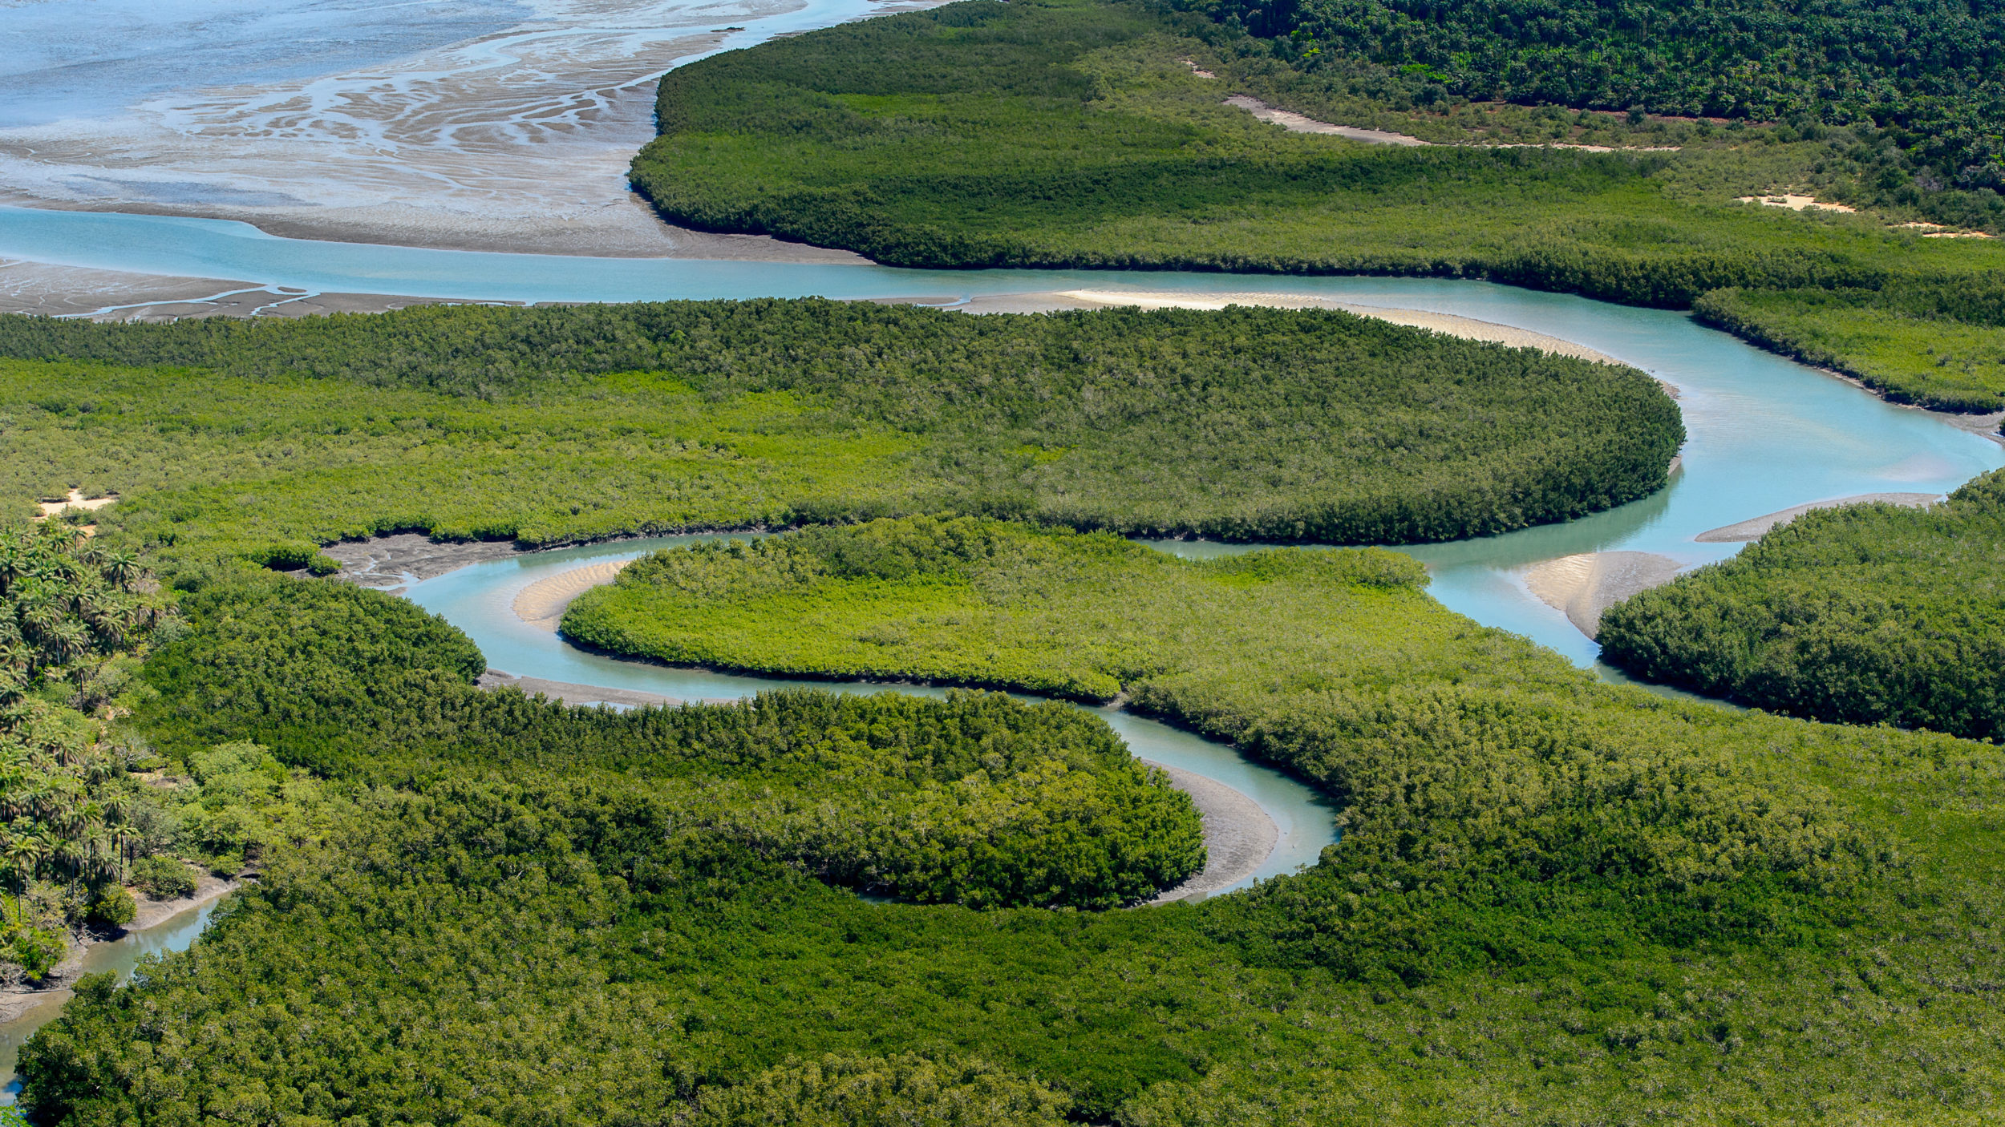
ÁFRICA
Crioulos da Alta Guiné (Cabo Verde, Guiné-Bissau e Casamansa)
Crioulos do Golfo da Guiné (S. Tomé, Príncipe e Ano Bom)..

Slide 18
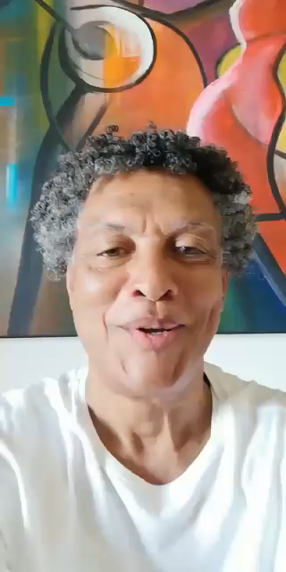
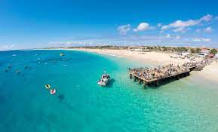
ÁFRICA
Crioulos da Alta Guiné
(Cabo Verde, Guiné-Bissau e Casamansa)
Crioulos do Golfo da Guiné
(S. Tomé, Príncipe e Ano Bom)..
www.mariolucio.com

Slide 19
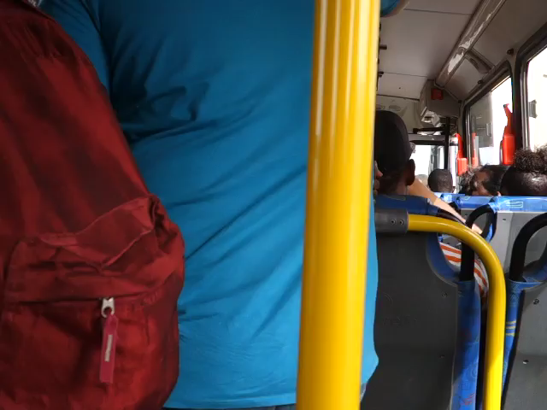
Mais exemplos
Crioulo Guiné-Bissau e Português
https://www.youtube.com/watch?v=i8uOPSF97WI
Crioulo de Cabo Verde
https://www.youtube.com/watch?v=Hin8RdZ1IJU

Slide 20
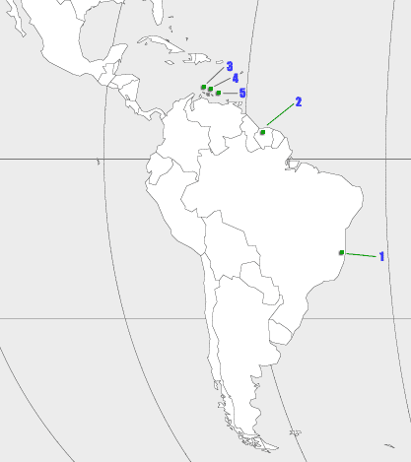
LÍNGUAS DE ORIGEM PORTUGUESA NA AMÉRICA

Slide 21
AMÉRICA
crioulo de base ibérica
já que o português partilha com o castelhano a origem de uma grande parte do léxico
o Papiamento de Curaçau, Aruba e Bonaire, nas Antilhas) e um outro crioulo no Suriname, o Saramacano, que, sendo de base inglesa, manifesta no seu léxico uma forte influência portuguesa.

Slide 22
Português | Papiamento | Crioulo da Guiné-Bissau | Kabuverdianu (Var. de Santiago
Bem-vindo | Bon bini | Bô bim drito | Bem-vindo
Bom dia | Bon dia | Bon dia | Bon dia
Como vai? | Con ta bai? | Kuma ku bu na bai? | Módi ki bu sa ta bai?
Eu estou bem | Mi ta bon | Ami n’ stá bon | N sta dretu
Tenha um bom dia | Pasa un bon dia | Pasa un bon dia | Pasa un bon dia
Comida | Cuminda | Bianda/Kumida | Kumida
Pão | Pan | Pon | Pon
Eu gosto de Aruba | Mi stima Aruba | N’ gosta di Aruba | N gosta di Aruba

Slide 23
LÍNGUA OFICIAL ainda de:
MACAU - região administrativa especial chinesa de Macau (ao lado do chinês)
organizações internacionais
Mercosul
Organização dos Estados Ibero-Americanos
União de Nações Sul-Americanas
Organização dos Estados Americanos
União Africana
União Europeia

Slide 24
DIASPORY
etnická populace, která dobrovolně, nebo z donucení emigruje ze své domoviny, a přitom si zachovává vazbu na původní kulturu.
Cca: 10 milhões
  4,5 milhões de portugueses
  3 milhões de brasileiros,
  500 000 de cabo-verdianos
  Luzoafričané

Slide 25
VARIAÇÕES DA LÍNGUA
Variações históricas ou diacrónicas (variações ao longo dos tempos a nível de léxico, pronúncia)
Variações diatópicas ou geográficas (variações regionais)
Variações diastráticas ou socioculturais (idade, sexo, nível social e cultural implicam variações linguísticas)
Variações diafásicas (adequação do discurso à situação de comunicação e interlocutor)

Slide 26
VARIEDADES DO PORTUGUÊS
Português Europeu
Português do Brasil
Português de África

Slide 27
PORTUGUÊS EUROPEU
VARIAÇÃO CORRESPONDE COM AS FRONTEIRAS ENTRE AS REGIÕES
FATOR HISTÓRICO
ESPECIFICIDADES FONÉTICAS /´S/, MORFOLÓGICAS /CONJUGAÇÃO VERBAL – 1.OS.SG./ E LEXICOLÓGICAS /VOCÁBULO DIFERENTE/

Slide 28
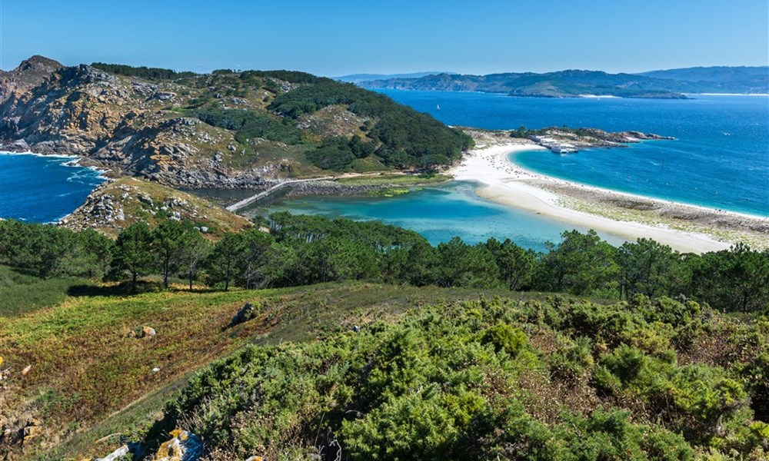
DIALECTOS GALEGO-PORTUGUESES
Dialectos galegos (Galiza, extremo norte da Península Ibérica)
Dialectos setentrionais (Minho, Trás-os-Montes e Beiras, incluindo Porto e Viseu, até Castelo Branco)
https://www.youtube.com/watch?v=RVaT7ESiWt4
Dialectos centro-meridionais (Aveiro até ao Algarve, incluindo, portanto, Coimbra e Lisboa)
https://www.youtube.com/watch?v=kZc4HGaoY70

Slide 29
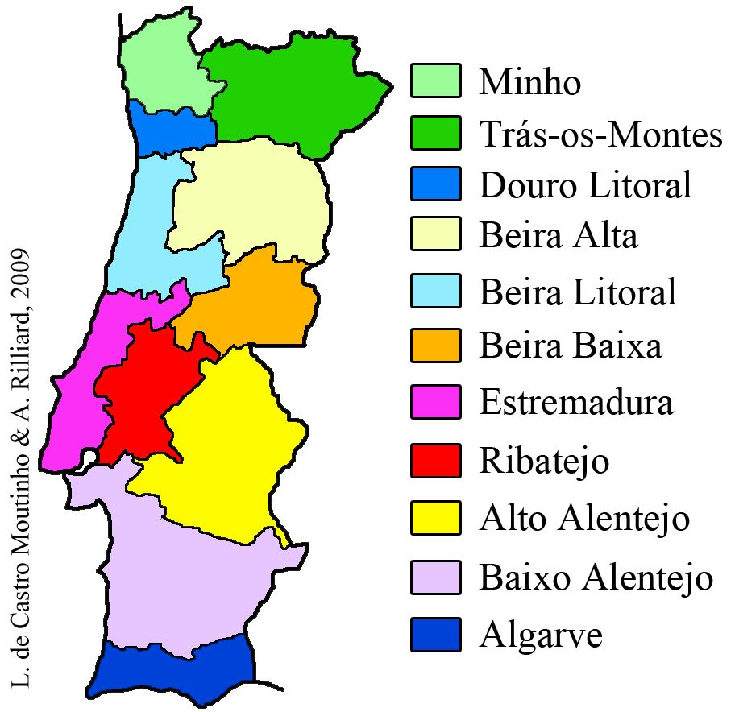
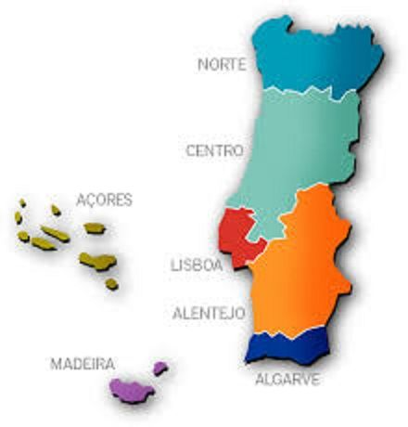

Slide 30
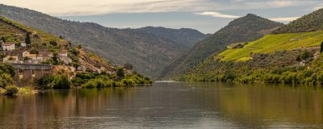
Douro

Slide 31
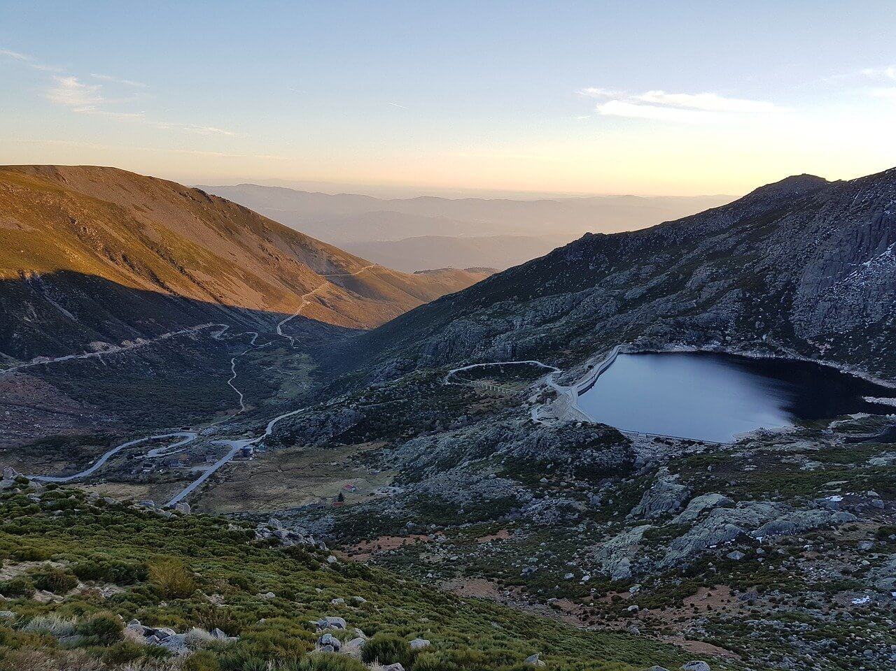
Serra da Estrela

Slide 32
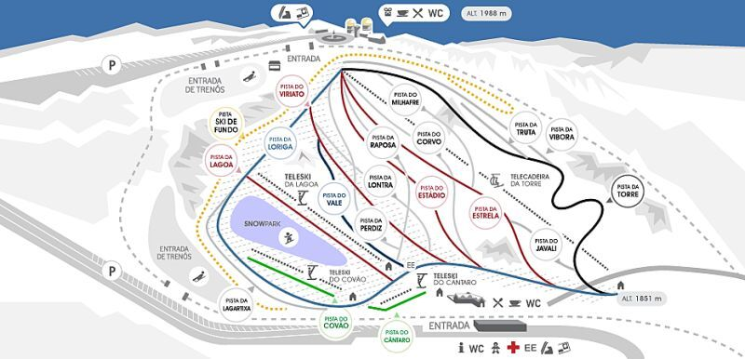
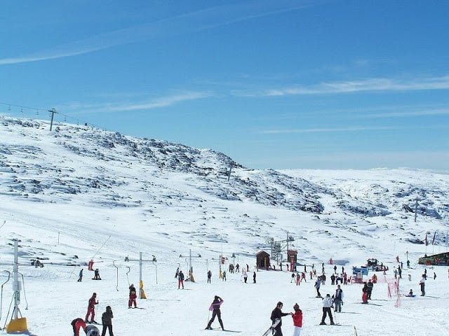
Pista de esqui – Serra da Estrela

Slide 33
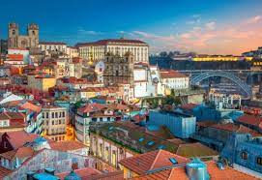
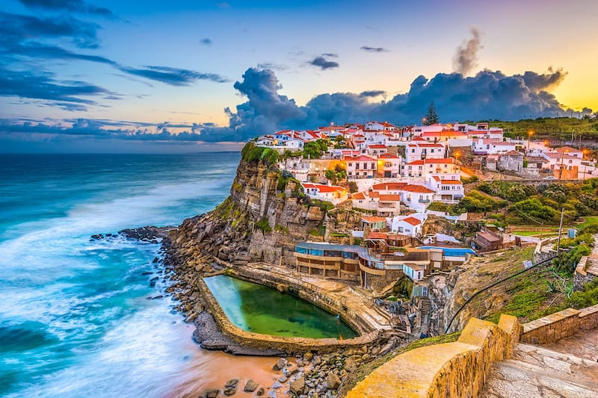
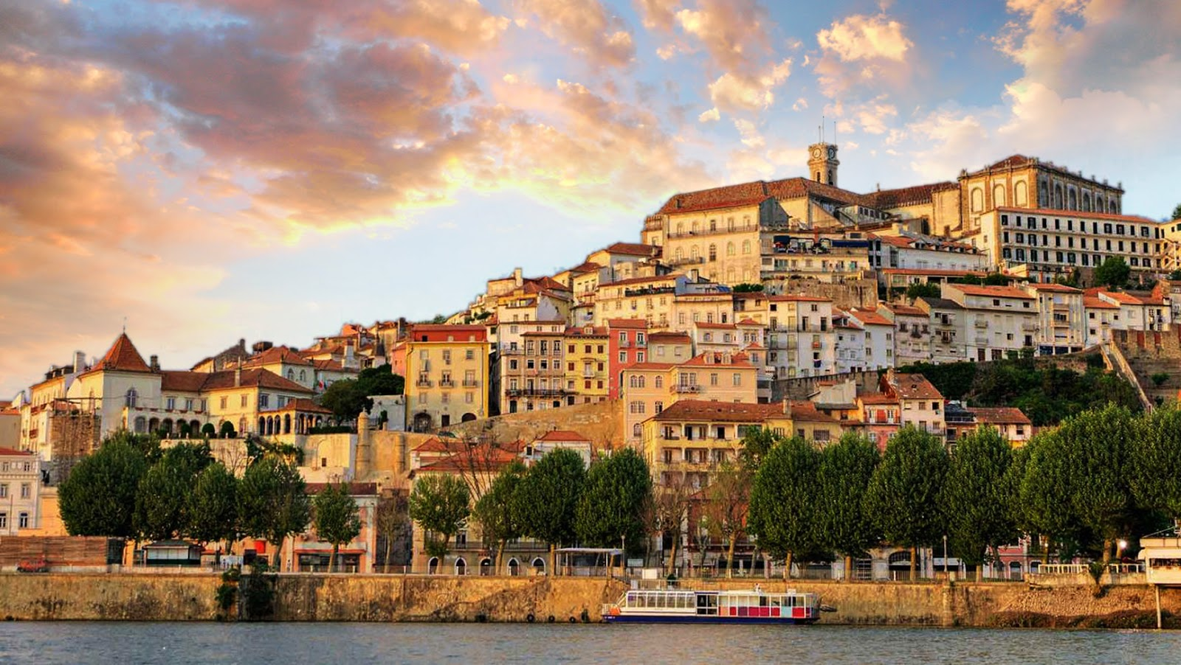
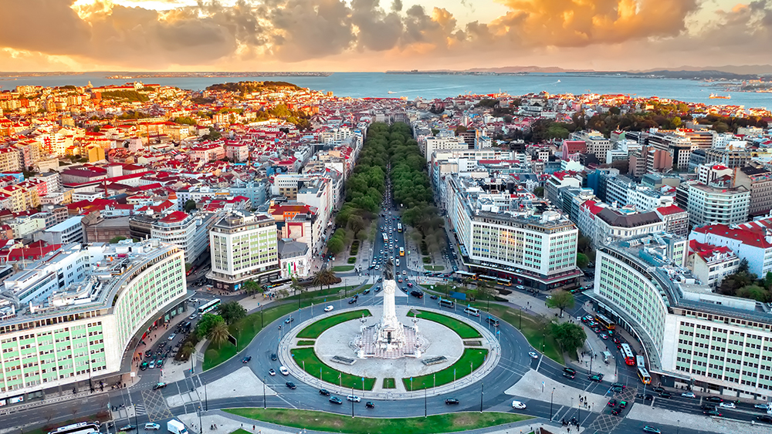
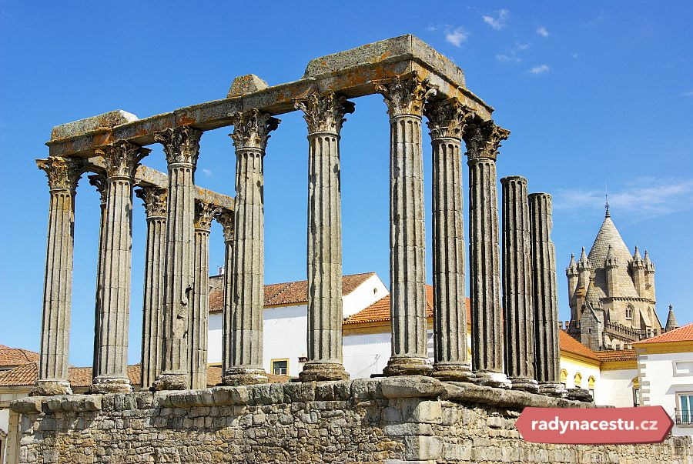

Slide 34
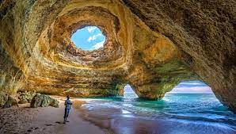
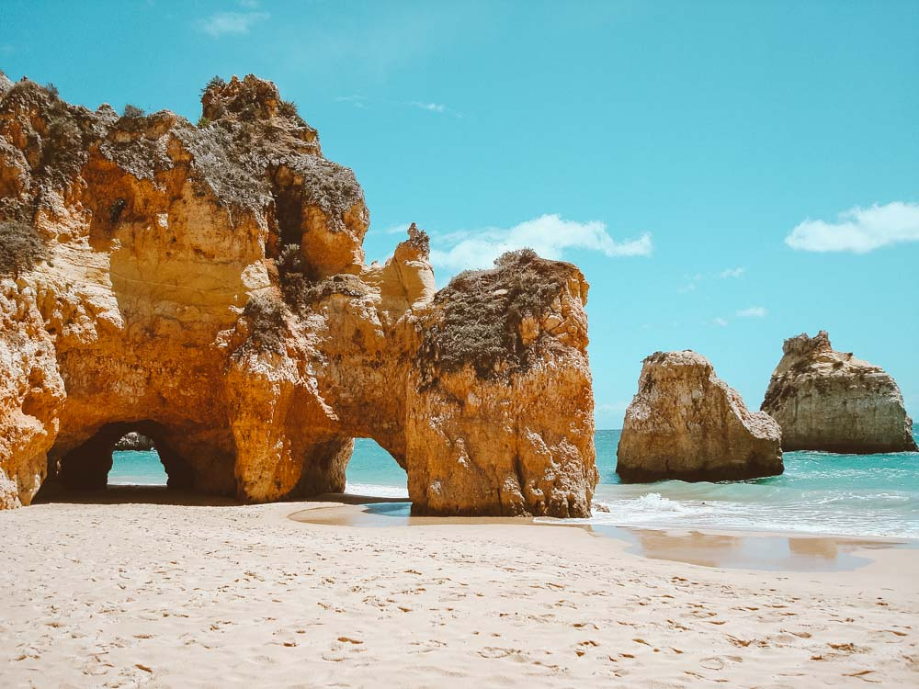
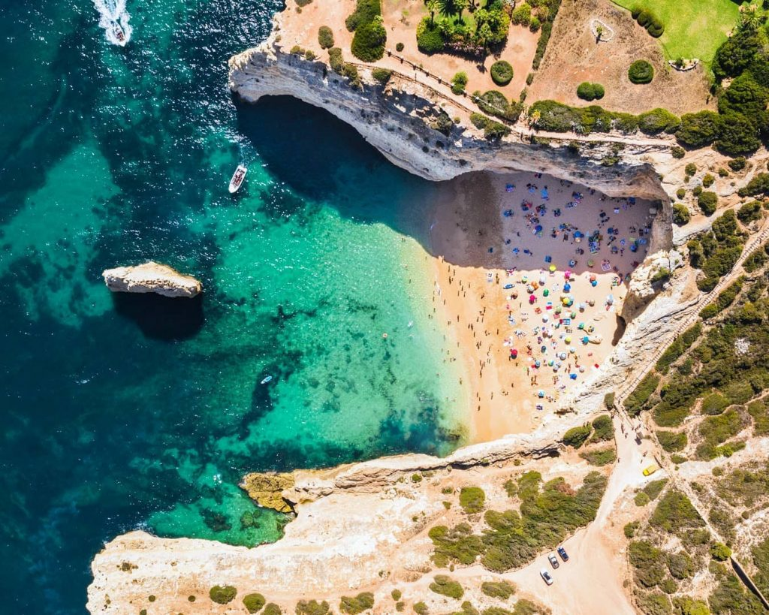
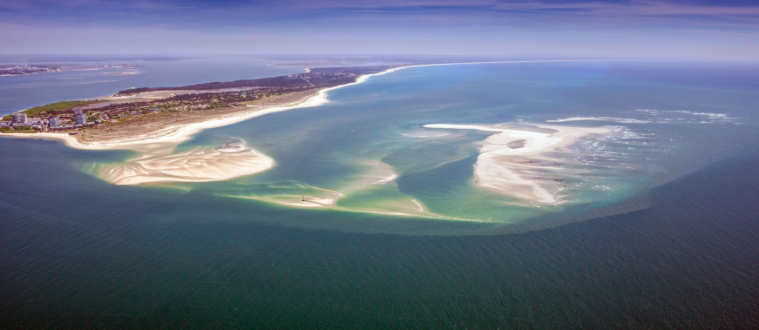

Slide 37
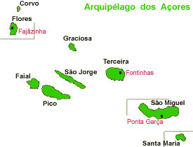
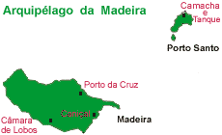
DIALECTOS INSULARES
Dialectos da Madeira (-am substituído por u – ficaram – ficaru; os , as substituído por ui, ai – filhos – filhui, filhas, filhai; fraca nasalidade viagem – viage)
https://www.youtube.com/watch?v=azx_3sbqwEA
Dialectos dos Açores (influência de inglês – estoa – store,
(350) As pronúncias dos Açores... - YouTube sinó – snow

Slide 38
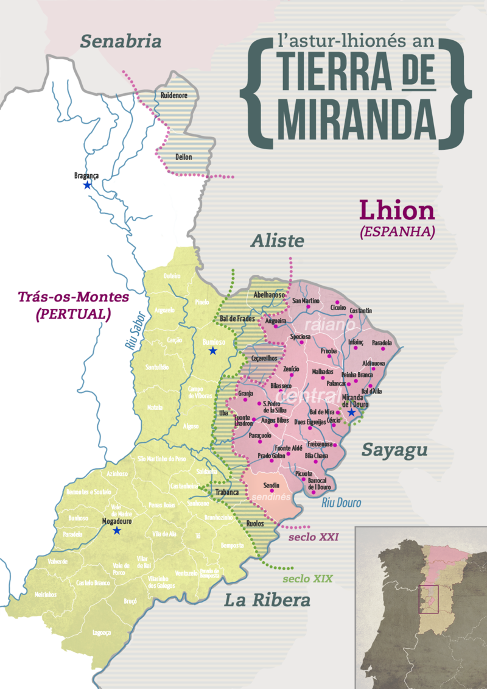
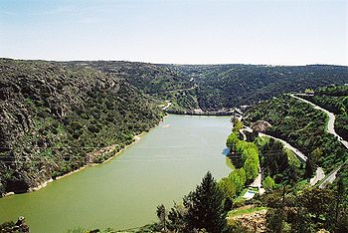
mirandês
-10 mil falantes
550 km2 – Terra de Miranda
https://www.youtube.com/watch?v=asfyutVLGEg

Slide 39
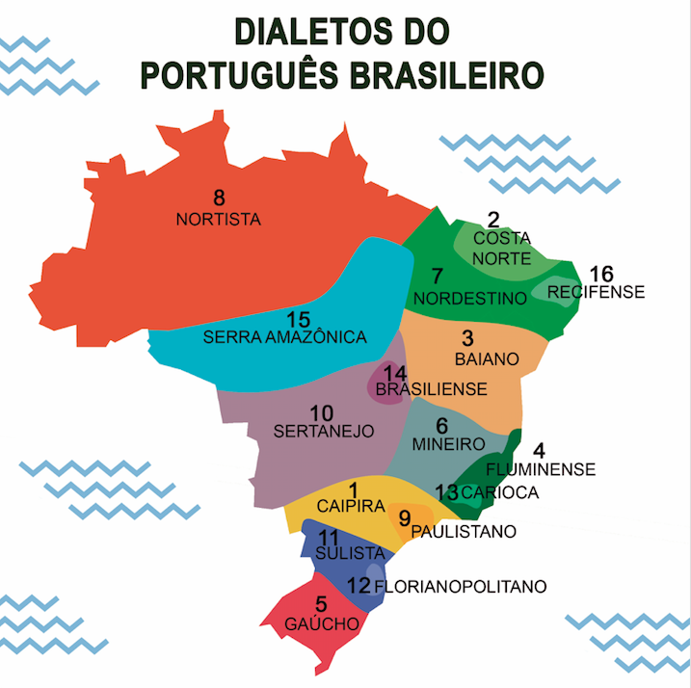
DIALETOS DO PORTUGUÊS BRASILEIRO
https://cob.coerll.utexas.edu/brazilpod/cob/animals-1/
https://www.youtube.com/watch?v=KtUVFX33_98
https://www.youtube.com/watch?v=SAiXRi6Rcsg

Slide 40
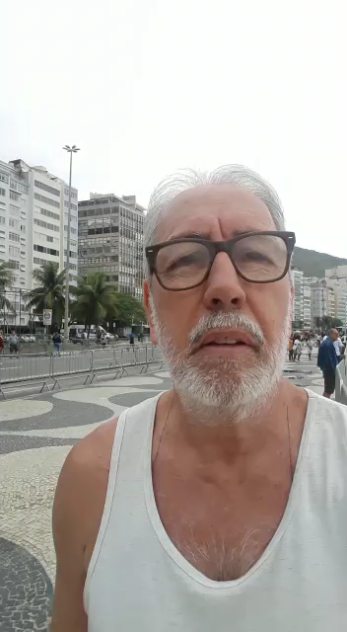
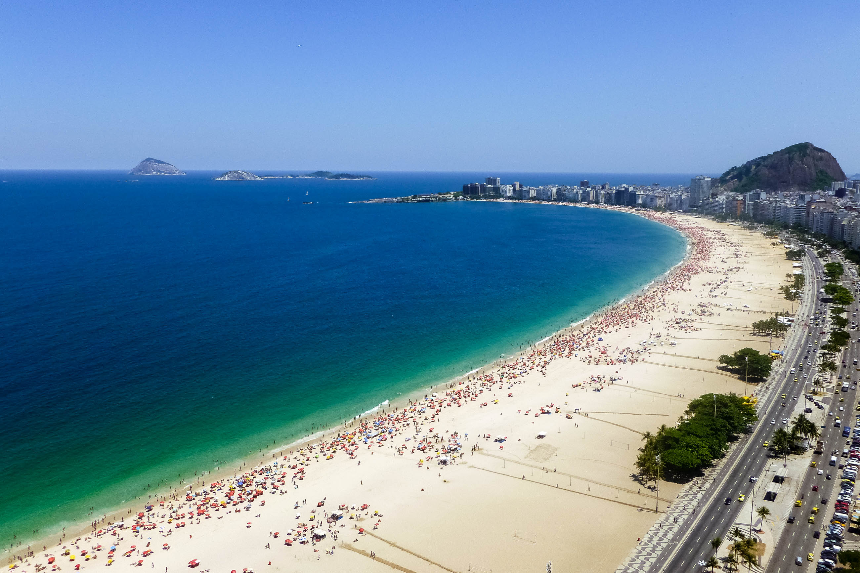
RIO DE JANEIRO
COPACABANA
https://www.invia.cz/blog/plaz-copacabana-duse-a-srdce-rio-de-janeira/

Slide 41
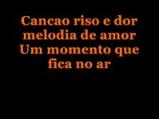
LAMBADA
https://www.youtube.com/watch?v=QmuGxskzBQw

Slide 42
Diferenças entre PB e PE
BRASIL | PORTUGAL
Café da manhã | Pequeno almoço
Jogar fora | Deitar fora
Banheiro | Casa de banho
Ônibus | Autocarro
Trem | Comboio
Guarda-roupa | Guarda-fatos
Camiseta/blusa de manga comprida | Camisola
Presunto | Fiambre
Misto quente | Tosta mista
Faixa de pedestre | Passadeira
Menino/menina | Rapaz/rapariga
Bonito | Engraçado/giro
Telefone celular | Telemóvel
Legal | Fixe
Batedor de carteira | Carteirista

Slide 43
DIALETOS DE PORTUGUÊS DE ÁFRICA
África e Ásia
Português de Angola - Angola
Cabo-verdiano (ouvir) - Cabo Verde
Guineense (ouvir) - Guiné-Bissau
Moçambicano (ouvir) - Moçambique
Timorense (ouvir) - Timor-Leste
Macaense (ouvir) - Macau, China
Santomense (ouvir) - São Tomé e Príncipehttps://www.youtube.com/watch?v=8zlL3Fm5ueU

Slide 44
resumo
https://slideplayer.com.br/slide/5250264/

Slide 45
Ortografia
ACORDO, ORTOGRAFIA
http://www.portaldalinguaportuguesa.org/
http://www.portaldalinguaportuguesa.org/novoacordo.php?action=novoacordo&act=list&version=all
https://voc.iilp.cplp.org/
DICIONÁRIOS
https://dicionario.priberam.org/
http://www.aulete.com.br/
PORTUGUÊS-CHECO, CHECO-PORTUGUÊS
https://korpus.cz/
https://www.linguee.cz/%C4%8De%C5%A1tina-portugal%C5%A1tina
DICONÁRIO FONÉTICO
http://www.portaldalinguaportuguesa.org/index.php?action=fonetica&act=change&search=
https://pt.forvo.com/

